Slide 1
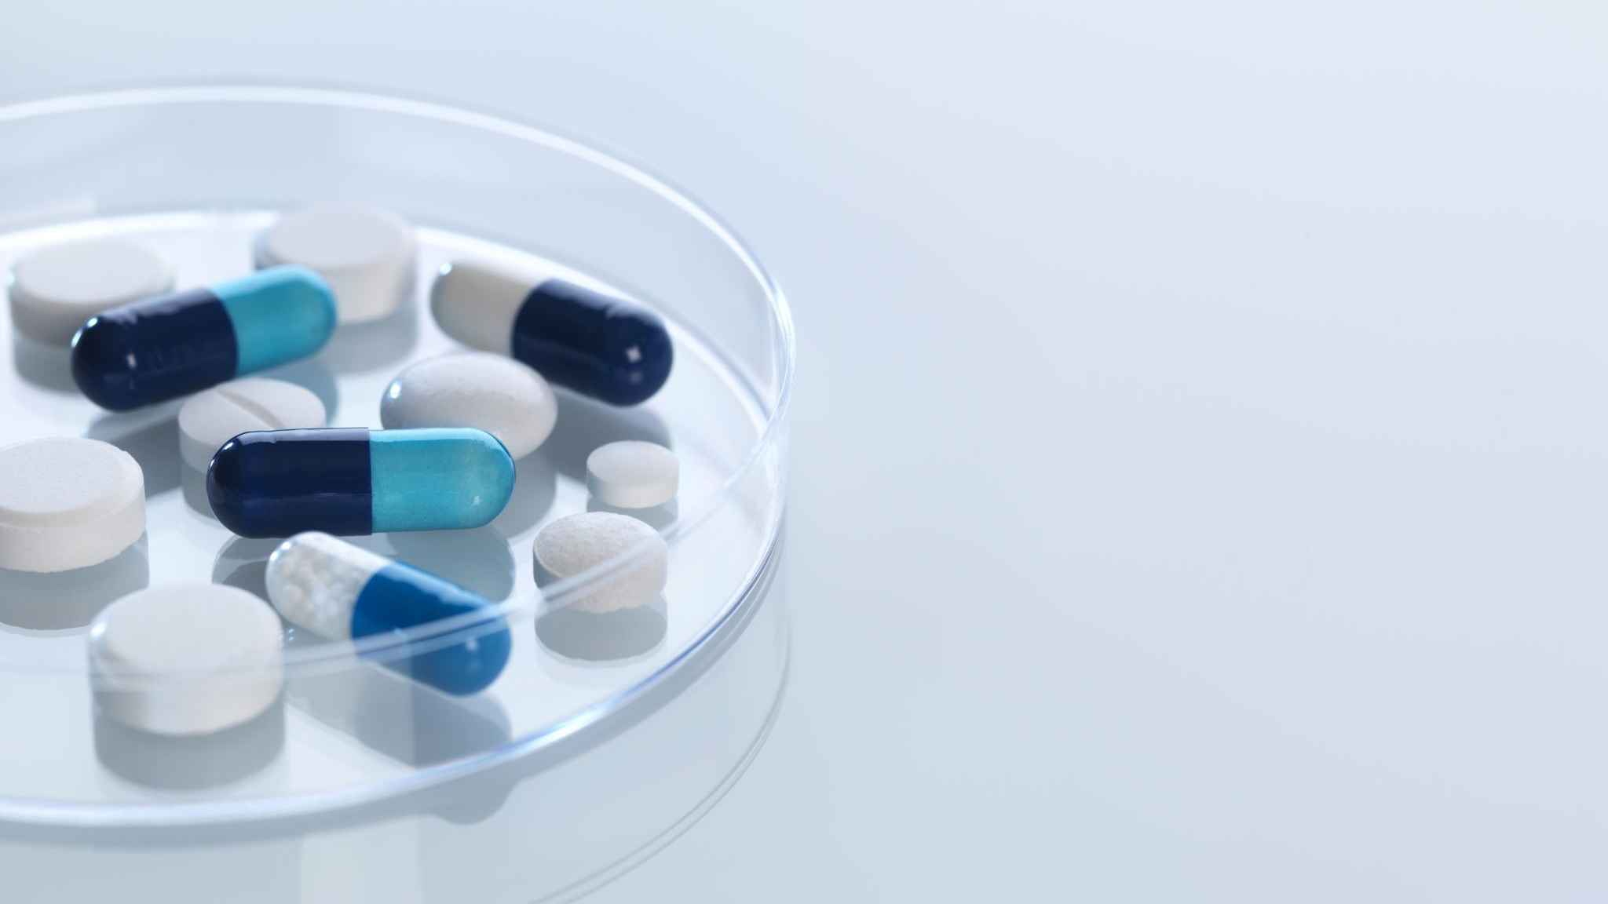
Ação Enzimática: Mecanismos e Importância na Medicina
Entenda como enzimas afetam a saúde e tratamentos
Notes:
Os conteúdos gerados pela IA podem estar incorretos.
---
As enzimas desempenham um papel crucial em processos biológicos, facilitando reações químicas essenciais para a vida. Nesta apresentação, vamos explorar os mecanismos de ação das enzimas, sua regulação e aplicações clínicas, destacando sua importância na medicina moderna.

Slide 2
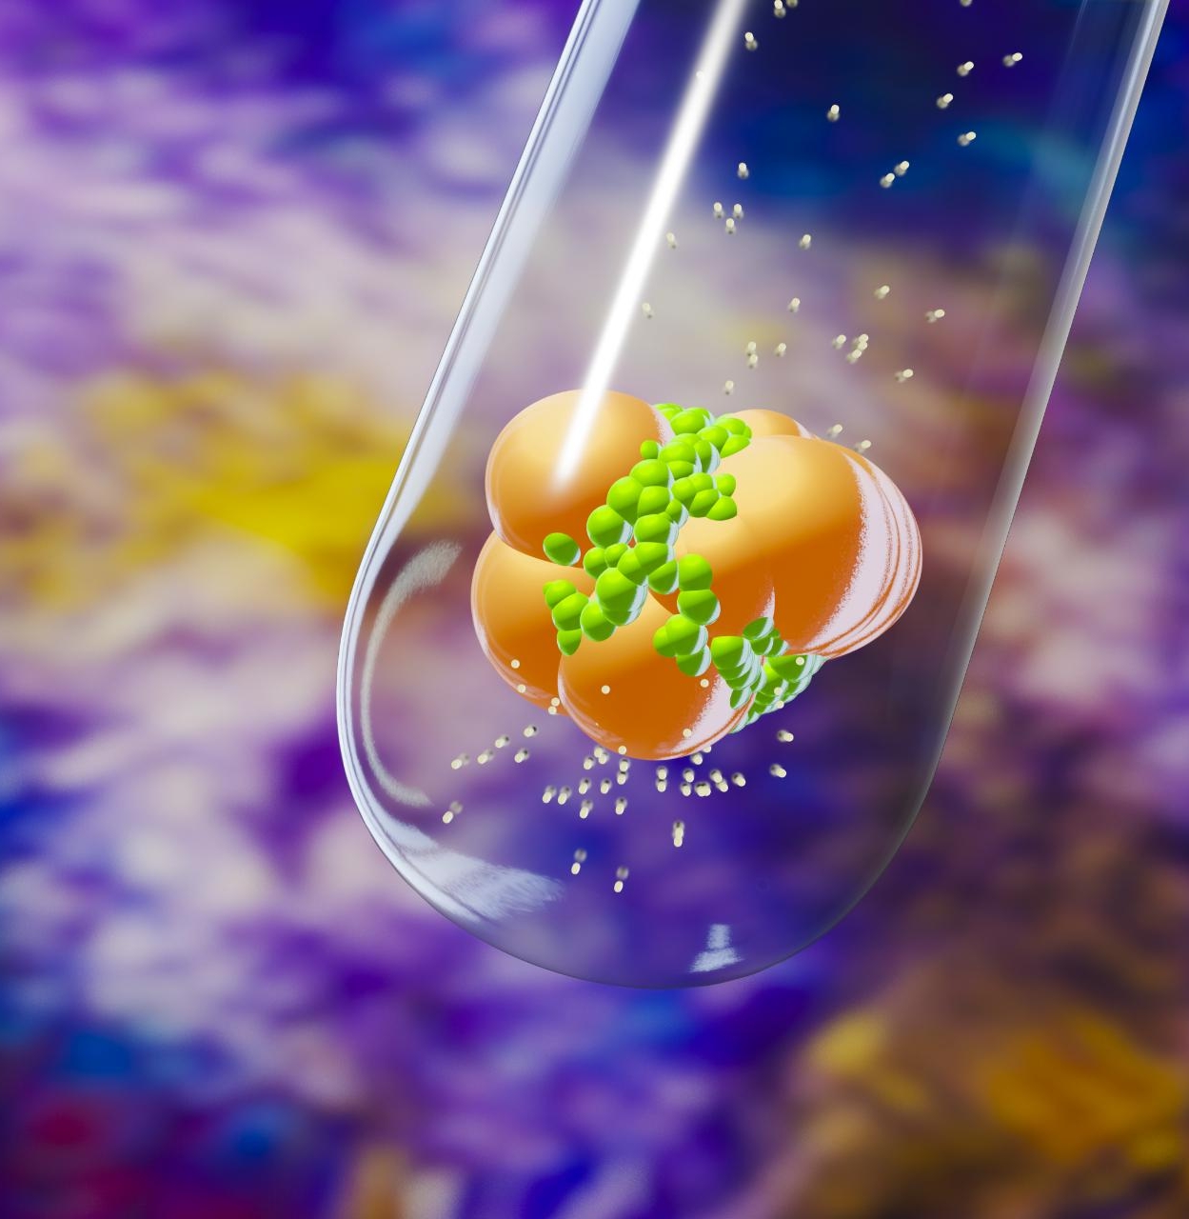
Tópicos a serem abordados
Introdução às enzimas
Mecanismo de ação enzimática
Regulação da atividade enzimática
Aplicações clínicas das enzimas
Estudos de casos clínicos envolvendo atividade enzimática
Notes:
Iniciaremos com uma introdução às enzimas, definindo suas características e funções. Em seguida, abordaremos o mecanismo de ação enzimática, seguido pela regulação da atividade enzimática. Depois, discutiremos aplicações clínicas e finalizaremos com estudos de casos clínicos relevantes.

Slide 3
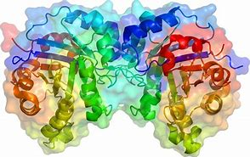
Introdução às enzimas
Notes:
As enzimas são biomoléculas que aceleram reações químicas. Elas são fundamentais para o metabolismo e possuem características únicas que as distinguem. Vamos conhecer mais sobre como as enzimas são classificadas e a importância delas nas reações biológicas.

Slide 4

ENZIMAS – NOMEnclatura
Século XIX - poucas enzimas identificadas
- Adição do sufixo ”ASE” ao nome do substrato:
* gorduras (lipo - grego) – LIPASE
* amido (amylon - grego) – AMILASE
- Nomes arbitrários:
* Tripsina e pepsina – proteases

Slide 5
ENZIMAS – SÍTIO ATIVO
Região da molécula enzimática que participa da reação com o substrato.
  Pode possuir componentes não protéicos:cofatores.
  Possui aminoácidos auxiliares e de contato.
Ativador:Íons inorgânicos que condicionam a ação catalítica das enzimas. Fe²⁺
Porção protéica
APOENZIMA
Ativador:Íons inorgânicos que condicionam a ação catalítica das enzimas. Fe²⁺
Porção protéica
APOENZIMA
Cofator
Cofator
Coenzima: molécula orgânica complexa.NAD+
HOLOENZIMA
HOLOENZIMA
Grupamento
prostético
Grupamento
prostético

Slide 6
ENZIMAS – COFATOR
Algumas enzimas que contêm ou necessitam de elementos inorgânicos como cofatores
ENZIMA | COFATOR
PEROXIDASE | Fe⁺² ou Fe⁺³
CATALASE
CITOCROMO OXIDASE | Cu⁺²
ÁLCOOL DESIDROGENASE | Zn⁺²
HEXOQUINASE | Mg⁺²
UREASE | Ni⁺²

Slide 7
ENZIMAS – COENZIMAS
Maioria deriva de vitaminas hidrossolúveis
Classificam-se em:
        - transportadoras de hidrogênio
        - transportadoras de grupos químicos
Transportadoras de hidrogênio

Slide 8
ENZIMAS – COENZIMAS
Transportadoras de grupos químicos

Slide 9
ENZIMAS – NOMENCLATURA
1955 - Comissão de Enzimas (EC) da União Internacional de Bioquímica (IUB) → nomear e classificar.
Cada enzima → código com 4 dígitos que caracteriza o tipo de reação catalisada:
    1° dígito - classe
    2° dígito - subclasse
    3° dígito - sub-subclasse
    4° dígito - indica o substrato

Slide 10
ENZIMAS – CLASSIFICAÇÃO
1. Oxido-redutases (reações de oxidação-redução ou transferência de elétrons) 1.1.atuando em CH-OH 1.2.atuando em C=O 1.3.atuando em C=O- 1.4.atuando em CH-NH₂ 1.5.atuando em CH-NH- 1.6.atuando em NADH, NADPH
2.Transferases (transferem grupos funcionais entre moléculas) 2.1.grupos com um carbono 2.2.grupos aldeído ou cetona 2.3.grupos acil 2.4.grupos glicosil 2.7.grupos fosfatos 2.8.grupos contendo enxofre
3.Hidrolases (reações de hidrólise) 3.1.ésteres 3.2.ligações glicosídicas 3.4.ligações peptídicas 3.5.outras ligações C-N 3.6.anidridos ácidos
Classificação das enzimas segundo a Comissão de Enzimas.

Slide 11
ENZIMAS – CLASSIFICAÇÃO
4.Liases (catalisam a quebra de ligações covalentes e a remoção de moléculas de água, amônia e gás carbônico) 4.1. =C=C= 4.2. =C=O 4.3. =C=N-
5.Isomerases (transferência de grupos dentro da mesma molécula para formar isômeros) 5.1.racemases
6.Ligases (catalisam reações de formação de novas moléculas a partir da ligação entre duas pré-existentes, sempre às custas de energia) 6.1. C-O 6.2. C-S 6.3. C-N 6.4. C-C
Classificação das enzimas segundo a Comissão de Enzimas.

Slide 12
ENZIMAS – CLASSIFICAÇÃO
Subclasses

Slide 13
ENZIMAS – NOMENCLATURA
ATP + D-Glicose
ADP + D-Glicose-6-fosfato
IUB - ATP:glicose fosfotransferase
E.C. 2.7.1.1
2 - classe - Transferase
7 - subclasse - Fosfotransferases
1 - sub-subclasse - Fosfotransferase que utiliza grupo hidroxila como receptor
1 - indica ser a D-glicose o receptor do grupo fosfato
Nome trivial: Hexoquinase

Slide 14
ENZIMAS – CATALISADORES
Aceleram reações químicas
Ex: Decomposição do H₂O₂
Catalase
H₂O₂
H₂O
+
O₂
Condições da Reação
Energia livre de Ativação
KJ/mol Kcal/mol
Velocidade
Relativa
Sem catalisador
Platina
Enzima Catalase
75,2 18,0
48,9 11,7
23,0 5,5
1
2,77 x 10⁴
6,51 x 10⁸

Slide 15
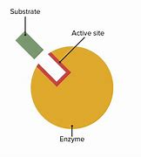
Definição e características das enzimas
Catalisadores Biológicos
  As enzimas atuam como catalisadores biológicos, acelerando reações químicas sem serem consumidas durante o processo.
Especificidade e Eficiência
  Uma característica crucial das enzimas é sua especificidade e eficiência, permitindo que funcionem em condições específicas.
Natureza das Enzimas
  A maioria das enzimas é composta por proteínas, embora existam algumas que não tenham essa composição.
Regulação Metabólica
  As enzimas desempenham um papel essencial na regulação dos processos metabólicos, controlando a velocidade das reações químicas.
Notes:
As enzimas são catalisadores biológicos que aumentam a velocidade das reações sem serem consumidas no processo. Possuem especificidade, eficiência e são geralmente proteínas, embora algumas sejam de natureza enzimática. Essas propriedades são essenciais para a regulação dos processos metabólicos.

Slide 16
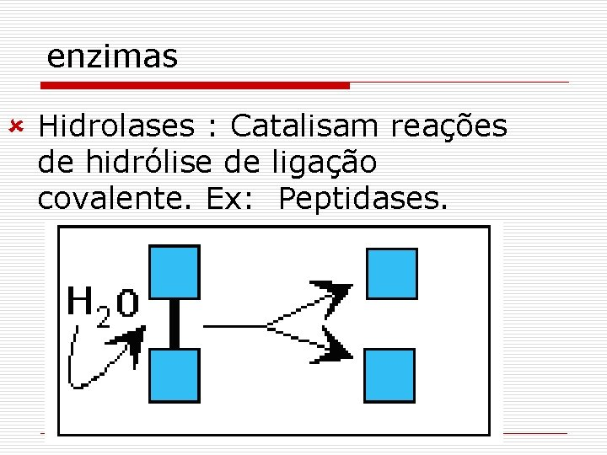
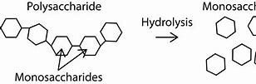
Classificação das enzimas
Hidrolases
  Hidrolases são enzimas que catalisam a quebra de ligações químicas através da adição de água. Elas desempenham papéis cruciais na digestão e metabolismo.
Notes:
As enzimas podem ser classificadas em várias categorias, como hidrolases, oxidorredutases e transferases, com base na reação que catalisam. Essa classificação ajuda a entender melhor suas funções e aplicações em diferentes contextos biológicos e clínicos.

Slide 17
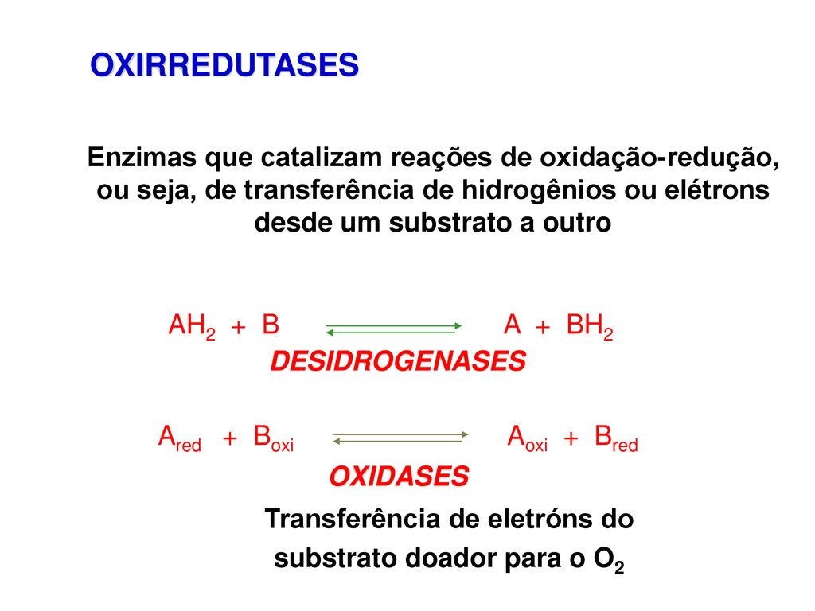
Oxidorredutases
Oxidorredutases são enzimas que catalisam reações de oxidação-redução, transferindo elétrons entre moléculas.
Elas são fundamentais em processos metabólicos.

Slide 18
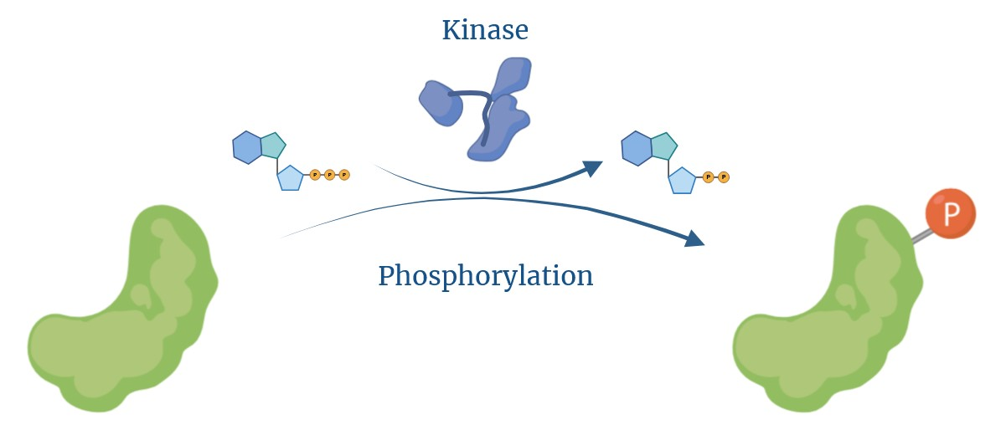
Transferases
Transferases são enzimas que catalisam a transferência de grupos funcionais entre moléculas. Elas estão envolvidas em diversas reações metabólicas.

Slide 19
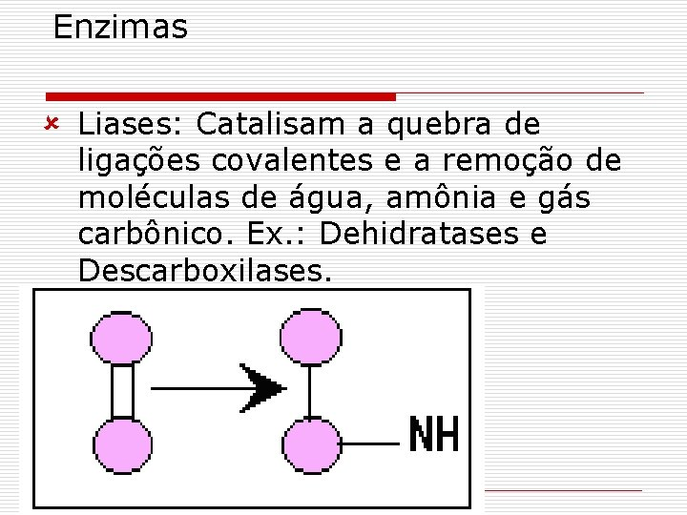
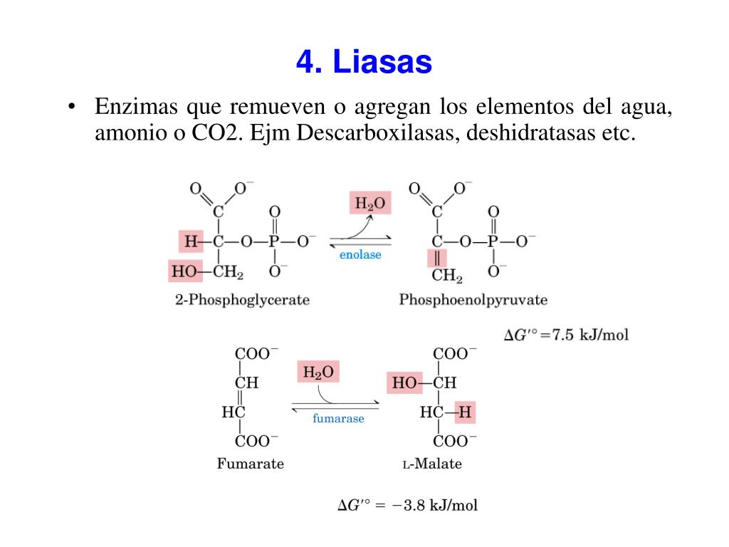
4.Liases catalisam a quebra de ligações covalentes e a remoção de moléculas de água, amônia e gás carbônico

Slide 20
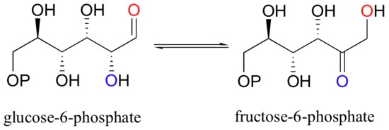
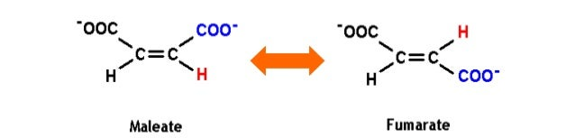
Isomerases
Transferência de grupos dentro da mesma molécula para formar isômeros

Slide 21
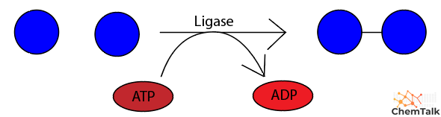
Ligases
Catalisam reações de formação de novas moléculas a partir da ligação entre duas pré-existentes, sempre às custas de energia

Slide 22
ENZIMAS – CATALISADORES
Não são consumidos na reação
Catalase
H₂O₂
H₂O
+
O₂
E + S
E + P

Slide 23
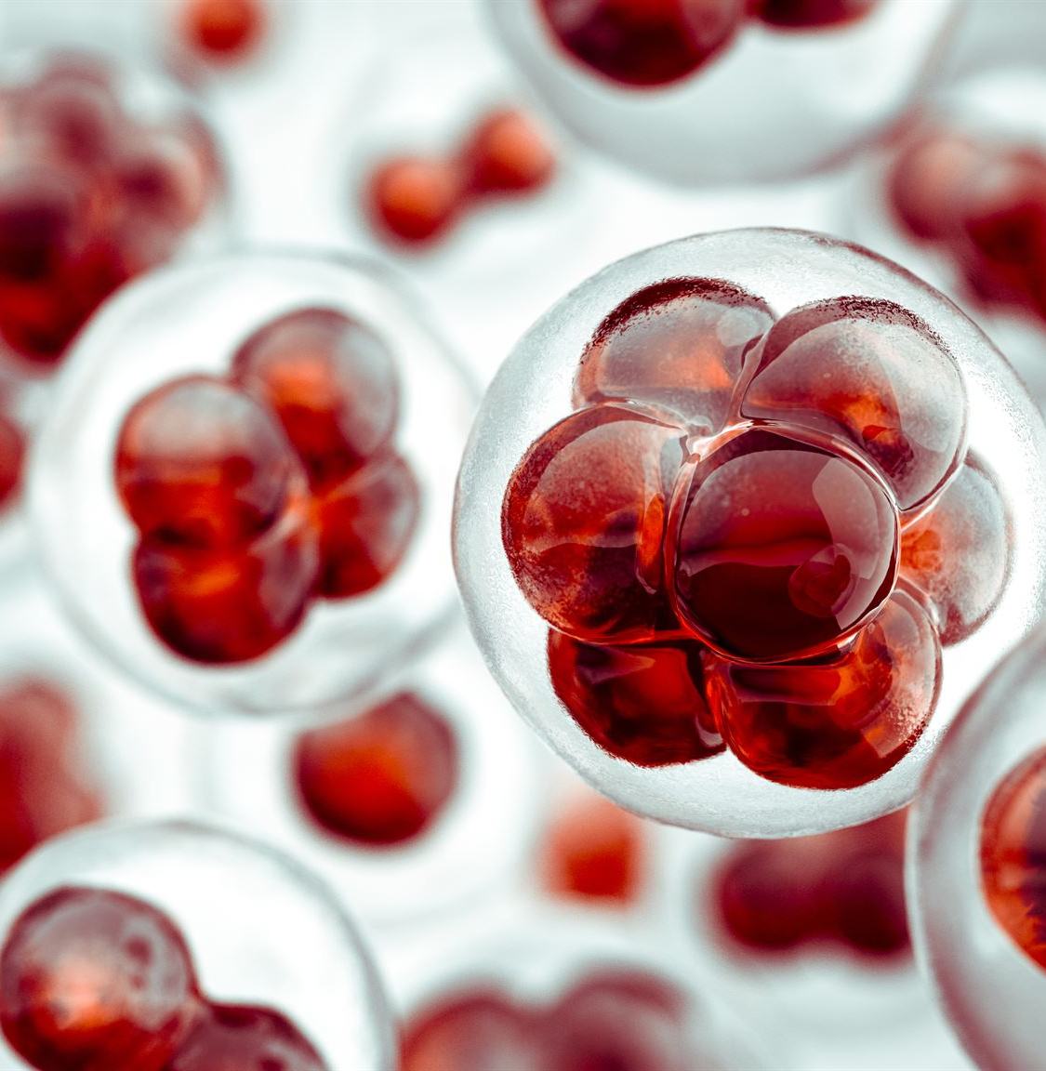
Papel das enzimas no metabolismo
Função das Enzimas
  As enzimas atuam como catalisadores, acelerando reações químicas essenciais para o metabolismo celular.
Reações Anabólicas
  As enzimas facilitam reações anabólicas, que são responsáveis pela síntese de biomoléculas essenciais ao organismo.
Reações Catabólicas
  As enzimas também desempenham um papel fundamental nas reações catabólicas, que degradam substâncias para produzir energia.
Notes:
As enzimas desempenham papéis centrais no metabolismo celular, facilitando reações anabólicas e catabólicas. Elas são fundamentais para a produção de energia, síntese de biomoléculas e degradação de substâncias, garantindo o funcionamento adequado do organismo.

Slide 24
Mecanismo de ação enzimática
Notes:
Compreender o mecanismo de ação das enzimas é crucial para a biologia e medicina. Vamos discutir como as enzimas interagem com substratos, a teoria chave-fechadura e o modelo de encaixe induzido, além dos fatores que influenciam a atividade enzimática.

Slide 25
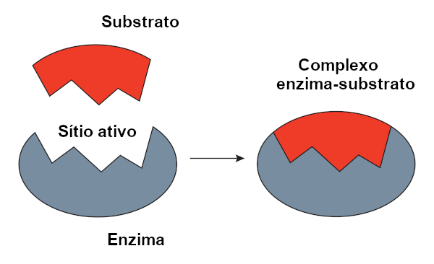
Teoria chave-fechadura e modelo de encaixe induzido
Teoria Chave-Fechadura
  A teoria chave-fechadura sugere que enzimas e substratos se encaixam de forma precisa, como uma chave em uma fechadura.
Modelo de Encaixe Induzido
  O modelo de encaixe induzido propõe que a estrutura da enzima pode se adaptar para se encaixar melhor ao substrato, mostrando flexibilidade.
Importância das Teorias
  Ambas as teorias são fundamentais para entender como as enzimas catalisam reações de forma eficiente, melhorando a biologia molecular.
Notes:
A teoria chave-fechadura sugere que a enzima e o substrato se encaixam perfeitamente, enquanto o modelo de encaixe induzido propõe uma flexibilidade nas estruturas. Ambas as teorias são fundamentais para entender como as enzimas catalisam reações de forma eficiente.

Slide 26
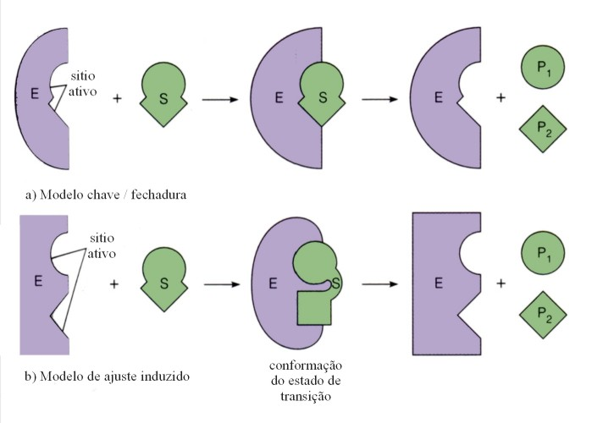
ENZIMAS –
LIGAÇÃO ENZIMA - SUBSTRATO
  Emil Fischer (1894): alto grau de especificidade das enzimas originou → Chave-Fechadura , que considera que a enzima possui sitio ativo complementar ao substrato.

Slide 27
ENZIMAS –
LIGAÇÃO ENZIMA - SUBSTRATO
Koshland (1958): Encaixe Induzido, enzima e o o substrato sofrem conformação para o encaixe. O substrato é distorcido para conformação exata do estado de transição.

Slide 28
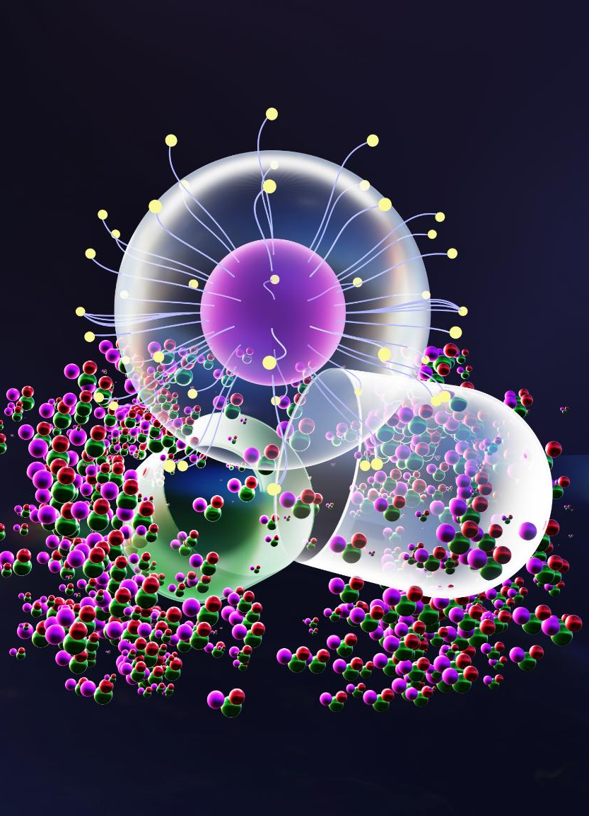
Energia de ativação e catálise
Função das Enzimas
  As enzimas atuam como catalisadores que aceleram reações químicas, reduzindo a energia necessária para que ocorram.
Energia de Ativação
  A energia de ativação é a energia mínima necessária para iniciar uma reação química. Enzimas ajudam a diminuir essa barreira.
Importância para a Vida
  As reações rápidas facilitadas por enzimas são essenciais para a sobrevivência celular e a manutenção da homeostase no organismo.
Notes:
As enzimas diminuem a energia de ativação necessária para que uma reação ocorra. Isso permite que reações que normalmente seriam lentas aconteçam rapidamente, o que é vital para a sobrevivência celular e a homeostase do organismo.

Slide 29
ENZIMAS – CATALISADORES
Aceleram reações químicas
Ex: Decomposição do H₂O₂
Catalase
H₂O₂
H₂O
+
O₂
Condições da Reação
Energia livre de Ativação
KJ/mol Kcal/mol
Velocidade
Relativa
Sem catalisador
Platina
Enzima Catalase
75,2 18,0
48,9 11,7
23,0 5,5
1
2,77 x 10⁴
6,51 x 10⁸

Slide 30
ENZIMAS – CATALISADORES
Não são consumidos na reação
Catalase
H₂O₂
H₂O
+
O₂
E + S
E + P

Slide 31
ENZIMAS – CATALISADORES
Atuam em pequenas concentrações
Decompõe
5 000 000 de moléculas de H₂O₂
pH = 6,8 em 1 min
1 molécula de Catalase
Número de renovação = n° de moléculas de substrato convertidas em produto por uma única molécula de enzima em uma dada unidade de tempo.

Slide 32
ENZIMAS – CATALISADORES
Não alteram o estado de equilíbrio
      Abaixam a energia de ativação;
      Keq não é afetado pela enzima.
Não apresenta efeito termodinâmico global
      ΔG não é afetada pela enzima.
Energia
Energia de ativação sem enzima
Energia de ativação com enzima
S
Diferença entre
a energia livre
de S e P
P
Caminho da Reação

Slide 33

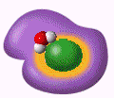



ENZIMAS –
COMPONENTES DA REAÇÃO
E + S ES P + E
Substrato se liga ao
SÍTIO ATIVO
da enzima

Slide 34
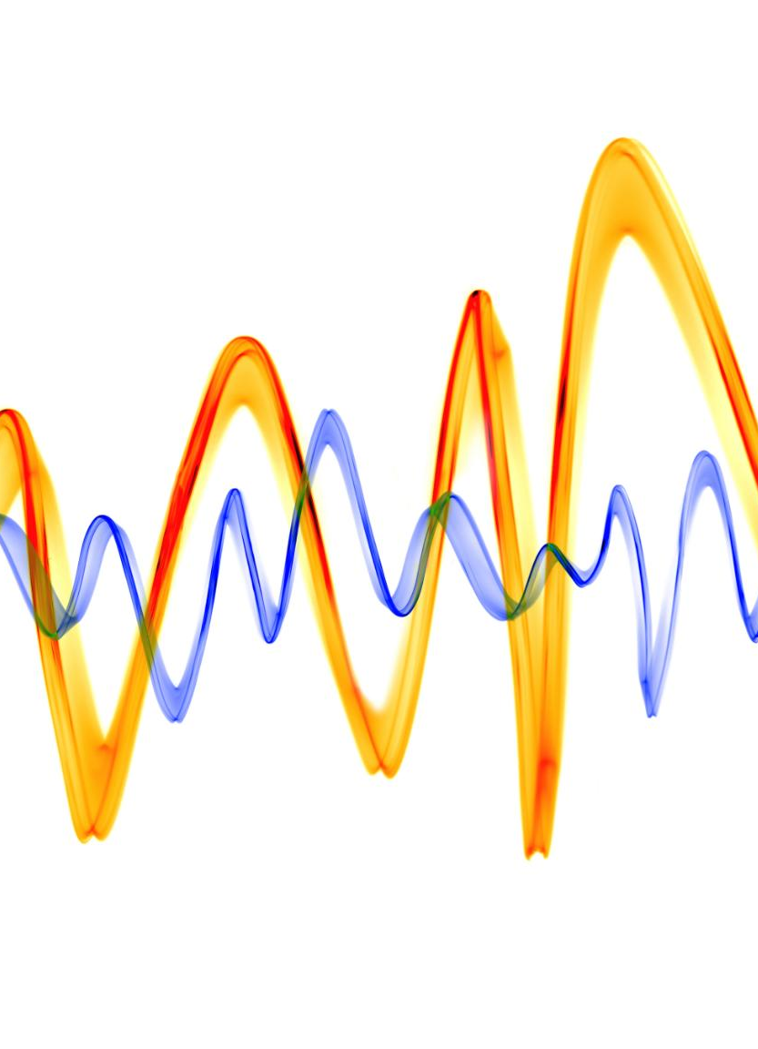
Fatores que afetam a atividade enzimática
Influência da Temperatura
  A temperatura pode afetar a taxa de atividade enzimática, com cada enzima tendo uma temperatura ótima para funcionar eficientemente.
Impacto do pH
  O pH do ambiente pode influenciar a atividade enzimática, já que cada enzima tem um intervalo de pH ideal para funcionar.
Concentração de Substrato
  A concentração de substrato é um fator crítico que afeta a velocidade da reação enzimática, aumentando a atividade até um certo ponto.
Notes:
A atividade enzimática pode ser influenciada por fatores como temperatura, pH e concentração de substrato. Compreender essas variáveis é importante para otimizar reações enzimáticas em ambientes laboratoriais e clínicos.

Slide 35
Regulação da atividade enzimática
Notes:
A regulação da atividade enzimática é essencial para o controle das vias metabólicas. Vamos explorar os mecanismos de inibição enzimática, modulação alostérica e regulação por fosforilação, que ajudam a manter a homeostase no organismo.

Slide 36
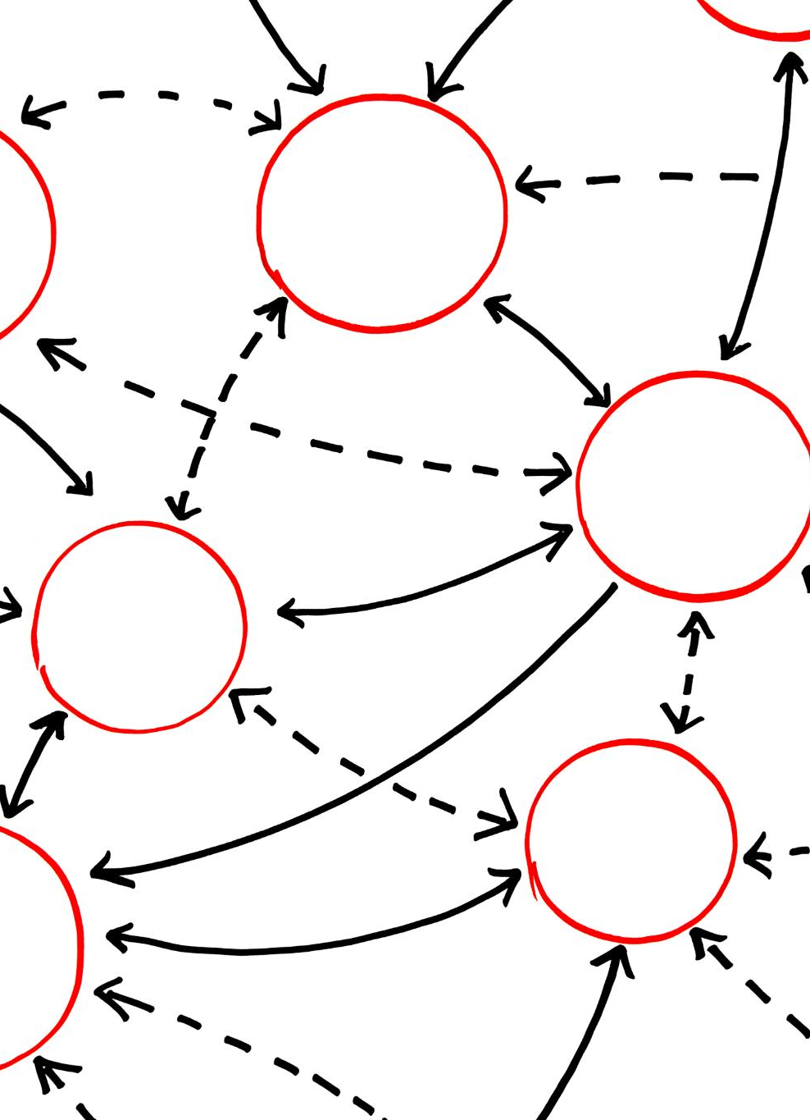
Inibição enzimática (competitiva e não competitiva)
Conceito de Inibição Enzimática
  A inibição enzimática envolve a redução da atividade enzimática por moléculas inibidoras, essencial para entender a regulação metabólica.
Inibição Competitiva
  Na inibição competitiva, o inibidor compete com o substrato pelo local ativo da enzima, podendo ser superado por altas concentrações de substrato.
Inibição Não Competitiva
  A inibição não competitiva ocorre quando o inibidor se liga a um local diferente, alterando a estrutura da enzima e reduzindo sua atividade.
Notes:
A inibição enzimática é um processo onde moléculas inibidoras reduzem a atividade das enzimas. A inibição competitiva compete com o substrato pelo local ativo, enquanto a inibição não competitiva se liga a um local diferente, afetando a função enzimática de maneiras distintas.

Slide 37
ENZIMAS –
ATIVIDADE ENZIMÁTICA
Fatores que alteram a velocidade de reações enzimáticas:
        - pH;
    - temperatura;
    - concentração das enzimas;
    - concentração dos substratos;
    - presença de inibidores.

Slide 38
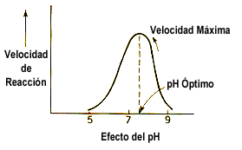
ENZIMAS –
INFLUÊNCIA DO PH
O efeito do pH sobre a enzima deve-se às variações no estado de ionização dos componentes do sistema à medida que o pH varia.
Enzimas → grupos ionizáveis, existem em ≠ estados de ionização.

Slide 39
ENZIMAS –
INFLUÊNCIA DO PH
A estabilidade de uma enzima ao pH depende:
- temperatura;
- força iônica;
- natureza química do tampão;
- concentração de íons metálicos contaminantes;
- concentração de substratos ou cofatores da enzima;
- concentração da enzima.
ENZIMA | pH ÓTIMO
Pepsina | 1,5
Tripsina | 7,7
Catalasa | 7,6
Arginasa | 9,7
Fumarasa | 7,8

Slide 40
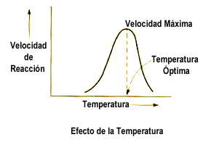
ENZIMAS –
INFLUÊNCIA DA TEMPERATURA
↑ temperatura dois efeitos ocorrem:
a taxa de reação aumenta, como se observa na maioria das reações químicas;
a estabilidade da proteína decresce devido a desativação térmica.
Enzima → temperatura ótima para que atinja sua atividade máxima, é a temperatura máxima na qual a enzima possui uma atividade cte. por um período de tempo.

Slide 41
ENZIMAS –
INFLUÊNCIA DA TEMPERATURA
O efeito da temperatura depende:
- pH e a força iônica do meio;
- a presença ou ausência de ligantes.
Acima desta temperatura, o ↑ velocidade de reação devido a temperatura é compensado pela perda de atividade catalítica devido a desnaturação térmica.
ENZIMA | TEMPERATURA ÓTIMA (°C)
Pepsina | 31,6
Tripsina | 25,5
Urease | 20,8

Slide 42
ENZIMAS –
INFLUÊNCIA DA [E]
Velocidade de transformação do S em P ≈ qtidade de E.
Desvios da linearidade ocorrem:
  Presença de inibidores na solução de enzima;
  Presença de substâncias tóxicas;
  Presença de um ativador que dissocia a enzima;
  Limitações impostas pelo método de análise.
Recomenda-se:
Enzimas com alto grau de pureza;
Substratos puros;
Métodos de análise confiável.

Slide 43
ENZIMAS –
INFLUÊNCIA DA [S]
[S] varia durante o curso da reação à medida que S é convertido em P.
Medir Vo = velocidade inicial da reação.
vo
[E] = cte.
[S] pequenas → Vo↑ linearmente.
[S] maiores → Vo↑ por incrementos cada vez menores.
Vmax → [S]↑ → Vo↑ insignificantes.
Vmax é atingida → E estiverem na forma ES e a [E] livre é insignificante, então, E saturada com o S e V não ↑ com ↑ de [S].
Vmax
[S]

Slide 44
ENZIMAS –
CINÉTICA ENZIMÁTICA
Cinética Enzimática
  Determinar as constantes de afinidade do S e dos inibidores;
  Conhecer as condições ótimas da catálise;
  Ajuda a elucidar os mecanismos de reação;
  Determinar a função de uma determinada enzima em uma rota metabólica.

Slide 45
ENZIMAS –
INIBIÇÃO ENZIMÁTICA
Qualquer substância que reduz a velocidade de uma reação enzimática.
INIBIDORES
REVERSÍVEIS IRREVERSÍVEIS
COMPETITIVOS NÃO COMPETITIVOS INCOMPETITIVOS

Slide 46
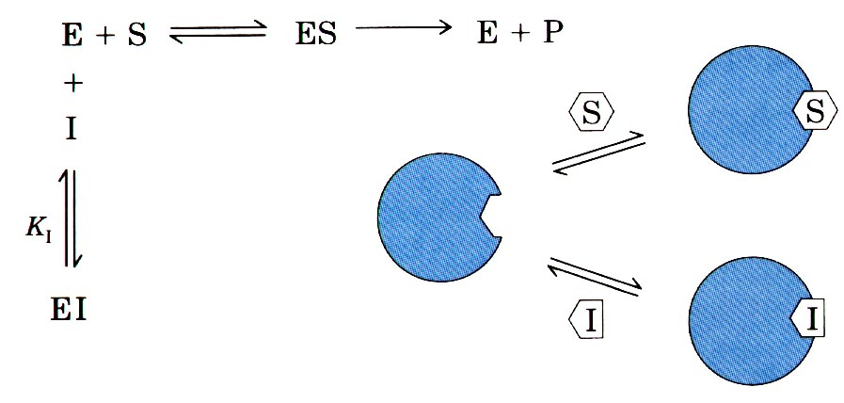
ENZIMAS –
INIBIÇÃO COMPETITIVA
Inibidor competitivo concorre com o S pelo sitio ativo da E livre.
I → análogo não metabolizável, derivado de um S verdadeiro, S substituto da E ou um P da reação.
I compostos com estrutura
molecular lembra S
afinidade da enzima pelo substrato
[substrato] necessária para obter a mesma [ES]
Km aparente
da enzima

Slide 47
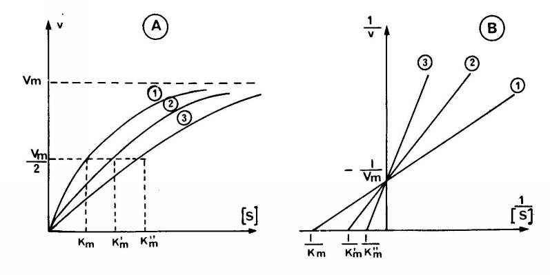
ENZIMAS –
INIBIÇÃO COMPETITIVA
1- sem inibidor
2- com inibidor na concentração [I1]
3- com inibidor na concentração [I2] > [I1]

Slide 48
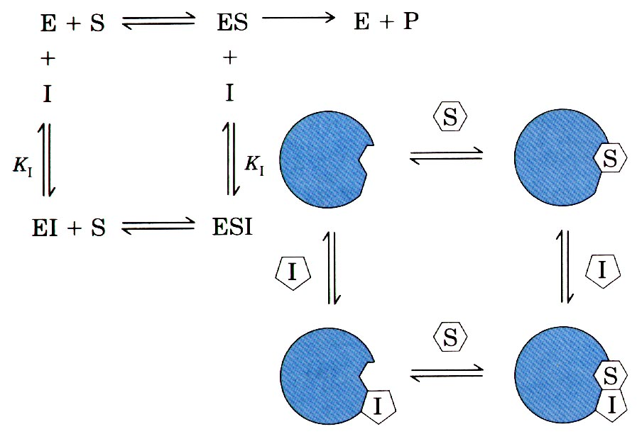
ENZIMAS –
INIBIÇÃO NÃO-COMPETITIVA
Inibidor não-competitivo se liga reversivelmente, aleatória e independentemente em um sítio que lhe é próprio.
I não tem semelhança estrutural com o S
[substrato] não diminui a inibição
Km da enzima NÃO se altera
Vmax na presença do inibidor

Slide 49
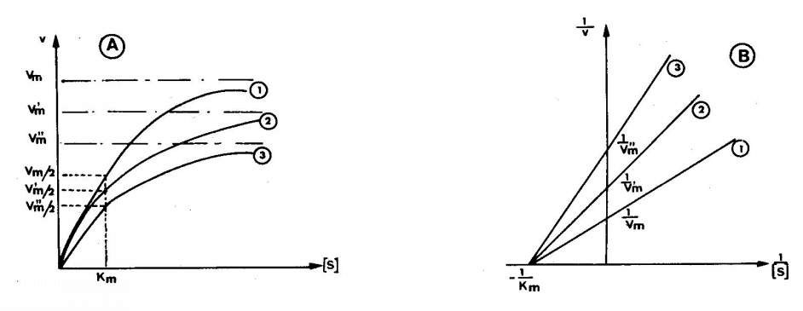
ENZIMAS –
INIBIÇÃO NÃO-COMPETITIVA
1- sem inibidor
2- com inibidor na concentração [I1]
3- com inibidor na concentração [I2] > [I1]

Slide 50
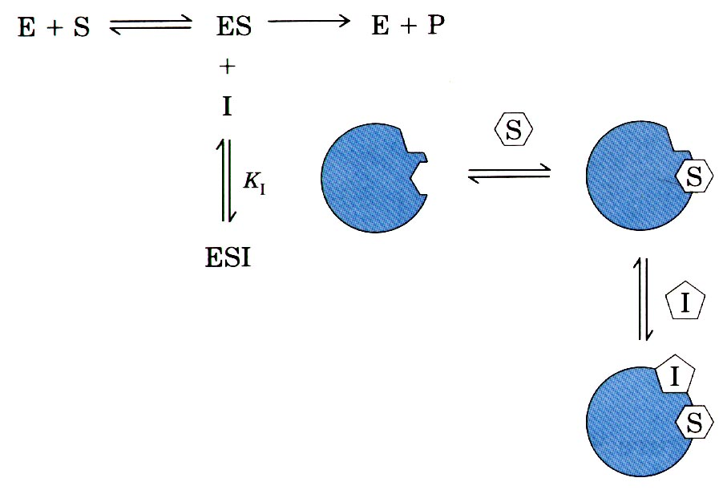
ENZIMAS –
INIBIÇÃO INCOMPETITIVA
Inibidor incompetitivo se liga reversivelmente, em um sítio próprio, ao complexo ES.
I não tem semelhança estrutural com o S
I favorece a formação do ES
Km e Vmax da enzima

Slide 51
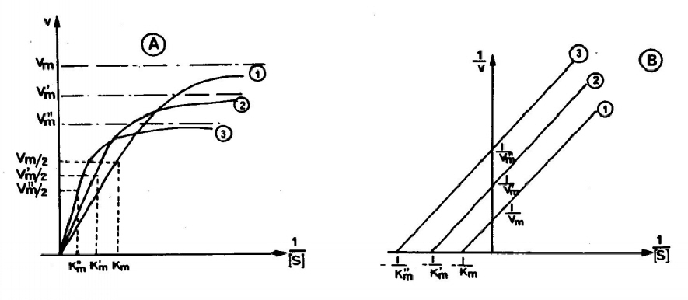
ENZIMAS –
INIBIÇÃO INCOMPETITIVA
1- sem inibidor.
2- com inibidor na concentração [I1]
3- com inibidor na concentração [I2] > [I1]

Slide 52
ENZIMAS –
INIBIÇÃO IRREVERSÍVEL
I se combina com um grupo funcional, na molécula da E, que é essencial para sua atividade.
Podem promover a destruição do grupo funcional
Forma-se uma ligação COVALENTE entre o I e a E.
Vmax ↓ → parte da E é completamente removida do sistema e Km permanece a mesma.
E + S
K₁
K₂
ES
E + P
+
I
EI

Slide 53
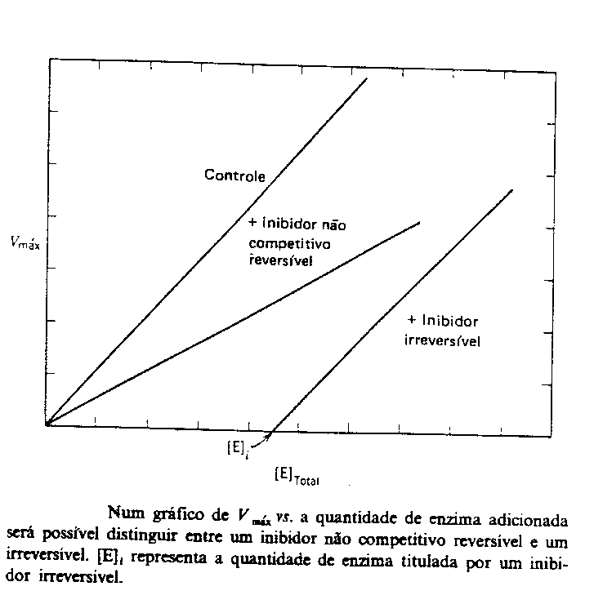
ENZIMAS –
INIBIÇÃO IRREVERSÍVEL
Graficando Vmax vs a quantidade total de E adicionada ao meio de reação em presença de I.

Slide 54
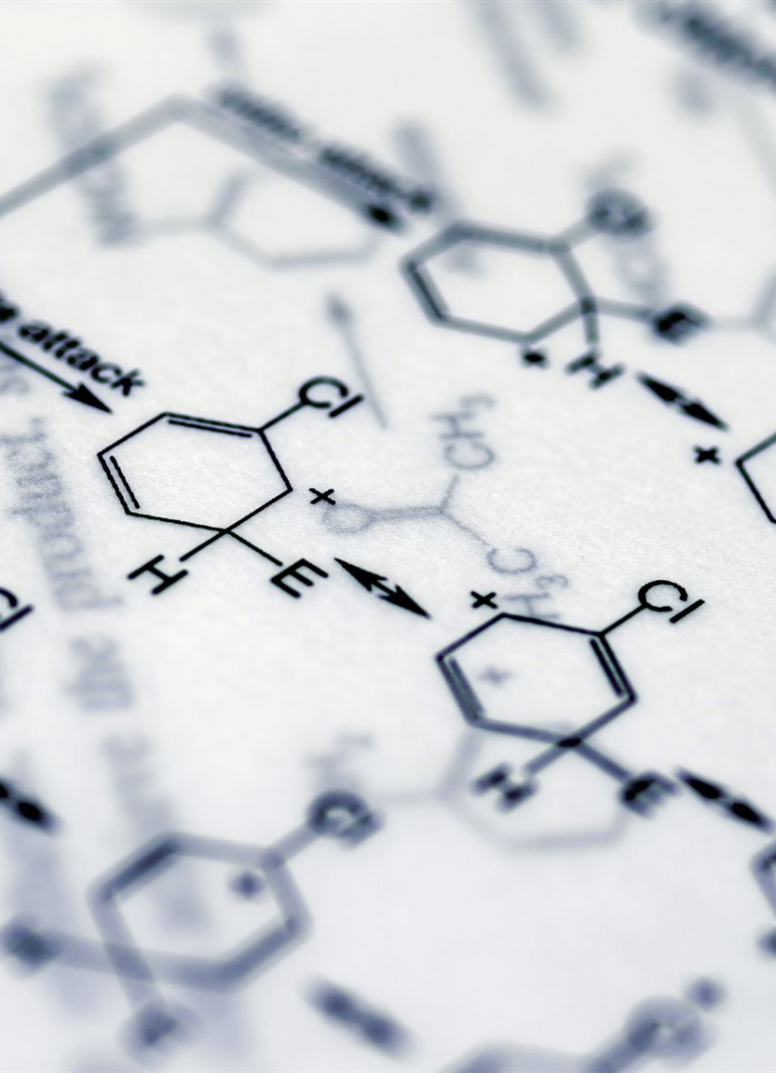
Modulação Alostérica
Locais de Ligação Distintos
  As enzimas alostéricas têm locais de ligação diferentes onde moléculas reguladoras se ligam, afetando sua atividade.
Alteração da Atividade Enzimática
  A ligação de moléculas reguladoras nas enzimas alostéricas altera a atividade da enzima, permitindo uma regulação precisa.
Regulação Fina
  A modulação alostérica é uma forma de regulação fina, ajudando o organismo a se adaptar rapidamente a mudanças.
Notes:
As enzimas alostéricas possuem locais de ligação distintos onde moléculas reguladoras podem se ligar, alterando a atividade da enzima. Essa modulação é uma forma de regulação fina, permitindo que o organismo responda rapidamente a mudanças nas condições internas e externas.

Slide 55
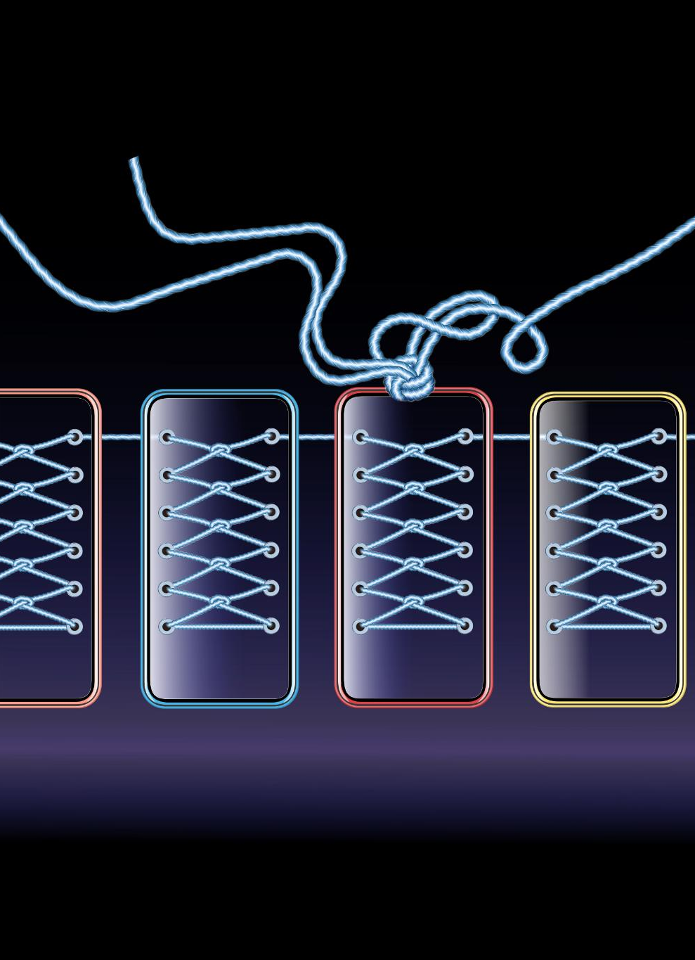
Regulação por fosforilação e outros mecanismos pós-traducionais
Fosforilação Enzimática
  A fosforilação é um mecanismo crucial que regula a atividade enzimática, podendo ativar ou desativar enzimas específicas.
Mecanismos Pós-Traducionais
  Além da fosforilação, existem outros mecanismos pós-traducionais que ajustam a função enzimática dependendo das necessidades celulares.
Regulação da Atividade Enzimática
  Esses mecanismos são essenciais para a modulação da atividade enzimática, garantindo a adaptação às condições celulares em constante mudança.
Notes:
A fosforilação é um mecanismo comum de regulação enzimática que pode ativar ou desativar enzimas. Outros mecanismos pós-traducionais também desempenham um papel importante na modulação da atividade enzimática, adaptando a função enzimática às necessidades celulares.

Slide 56
Aplicações clínicas das enzimas
Notes:
As enzimas têm diversas aplicações clínicas, desde marcadores diagnósticos até terapias enzimáticas. Vamos explorar como as enzimas são utilizadas para diagnosticar doenças, suas terapias e o desenvolvimento de medicamentos enzimáticos.

Slide 57
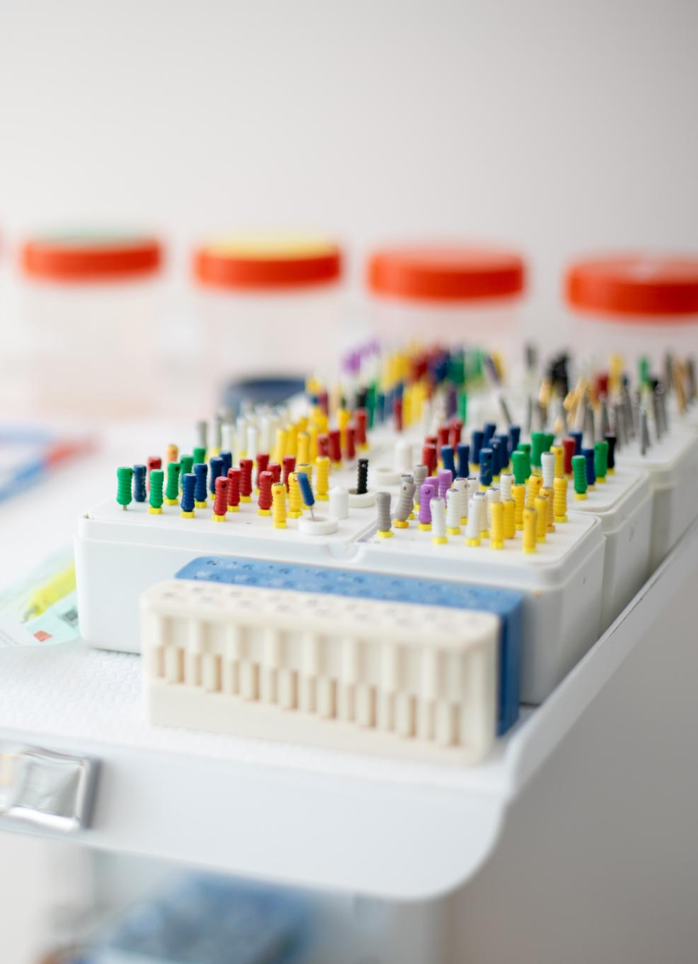
Enzimas como marcadores diagnósticos
Importância das Enzimas
  As enzimas desempenham um papel crucial como marcadores em testes laboratoriais para diversas doenças.
Mudanças nos Níveis de Enzimas
  Níveis alterados de enzimas no sangue podem indicar a presença de doenças, facilitando diagnósticos precoces.
Monitoramento Clínico
  O monitoramento dos níveis enzimáticos permite um acompanhamento efetivo de condições clínicas ao longo do tempo.
Notes:
As enzimas são frequentemente utilizadas como marcadores diagnósticos em testes laboratoriais. Níveis alterados de certas enzimas no sangue podem indicar a presença de doenças, permitindo diagnósticos precoces e monitoramento de condições clínicas.

Slide 58

Enzimas terapêuticas e aplicações na medicina
Terapia de Substituição Enzimática
  A terapia de substituição enzimática é utilizada para tratar deficiências enzimáticas, ajudando a restaurar funções corporais normais.
Promoção da Saúde
  As enzimas terapêuticas têm um papel significativo na promoção da saúde e na manutenção do bem-estar geral.
Tratamento de Doenças
  O uso de enzimas terapêuticas mostra grande potencial no tratamento de várias doenças, contribuindo para melhores resultados de saúde.
Notes:
As enzimas terapêuticas são usadas em várias condições médicas, como na terapia de substituição enzimática para tratar deficiências enzimáticas. Essas aplicações demonstram o potencial das enzimas na promoção da saúde e tratamento de doenças.

Slide 59

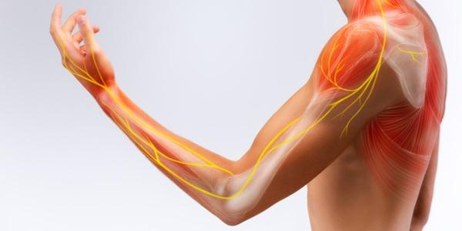
DOENÇA DE POMPE
A Doença de Pompe, também conhecida como glicogenose tipo II, é uma doença genética rara causada pela deficiência da enzima alfa-glicosidase ácida (GAA). Esta enzima é responsável pela degradação do glicogênio em lisossomos, uma organela celular.

Slide 60
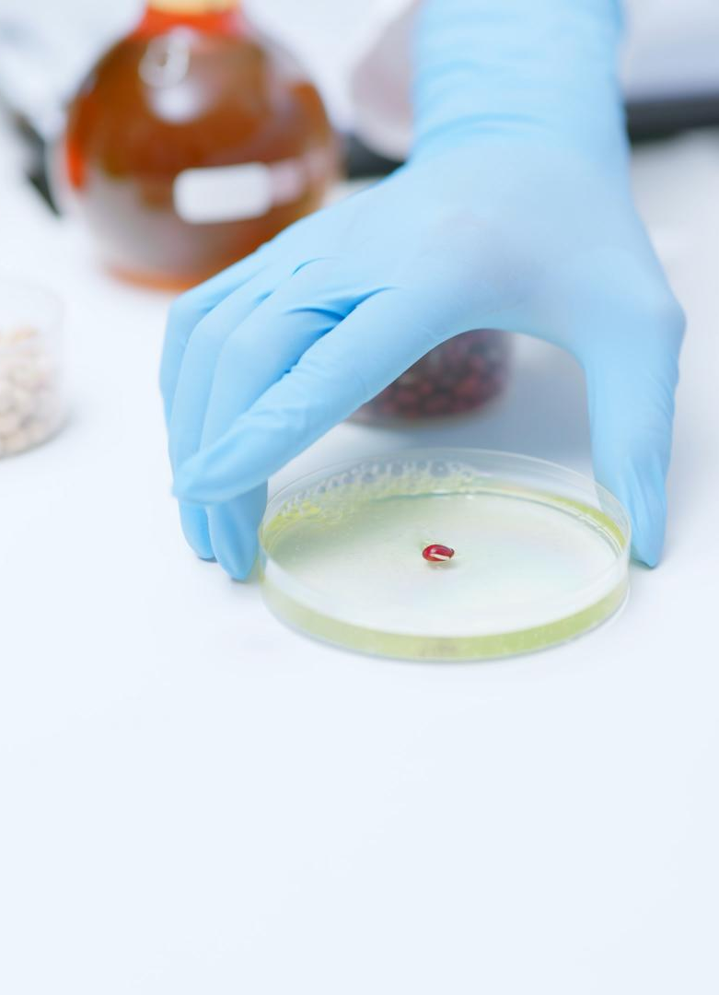
Desenvolvimento de medicamentos enzimáticos
Avanços na Pesquisa
  Novas pesquisas no desenvolvimento de medicamentos enzimáticos estão liderando inovações significativas na farmacologia moderna.
Inibidores Enzimáticos
  A criação de inibidores enzimáticos é um foco principal, ajudando a tratar várias doenças de maneira mais eficaz.
Terapia Enzimática
  As enzimas de terapia estão sendo desenvolvidas para tratar condições específicas, representando uma nova era de tratamentos personalizados.
Notes:
O desenvolvimento de medicamentos enzimáticos está se expandindo, com novas pesquisas focadas na criação de inibidores enzimáticos e enzimas de terapia que podem tratar com eficácia várias doenças. Isso representa um avanço significativo na farmacologia.

Slide 61
Estudos de casos clínicos envolvendo atividade enzimática
Notes:
Para ilustrar a importância das enzimas na medicina, discutiremos estudos de casos clínicos que envolvem deficiências enzimáticas, doenças metabólicas e terapias enzimáticas bem-sucedidas, demonstrando o impacto real das enzimas na saúde dos pacientes.

Slide 62
Deficiências enzimáticas e doenças metabólicas
Fenilcetonúria
A fenilcetonúria é uma doença metabólica causada pela deficiência da enzima fenilalanina hidroxilase, levando ao acúmulo de fenilalanina no corpo.
Galactosemia
A galactosemia é uma condição metabólica que ocorre devido à deficiência de enzimas responsáveis pelo metabolismo da galactose.
Importância do Estudo
Estudar essas deficiências enzimáticas é essencial para entender seus efeitos na saúde e desenvolver tratamentos adequados.
Notes:
Deficiências enzimáticas podem levar a doenças metabólicas graves, como a fenilcetonúria e a galactosemia. Estudar essas condições é fundamental para entender como as enzimas afetam a saúde e para desenvolver tratamentos eficazes.

Slide 63
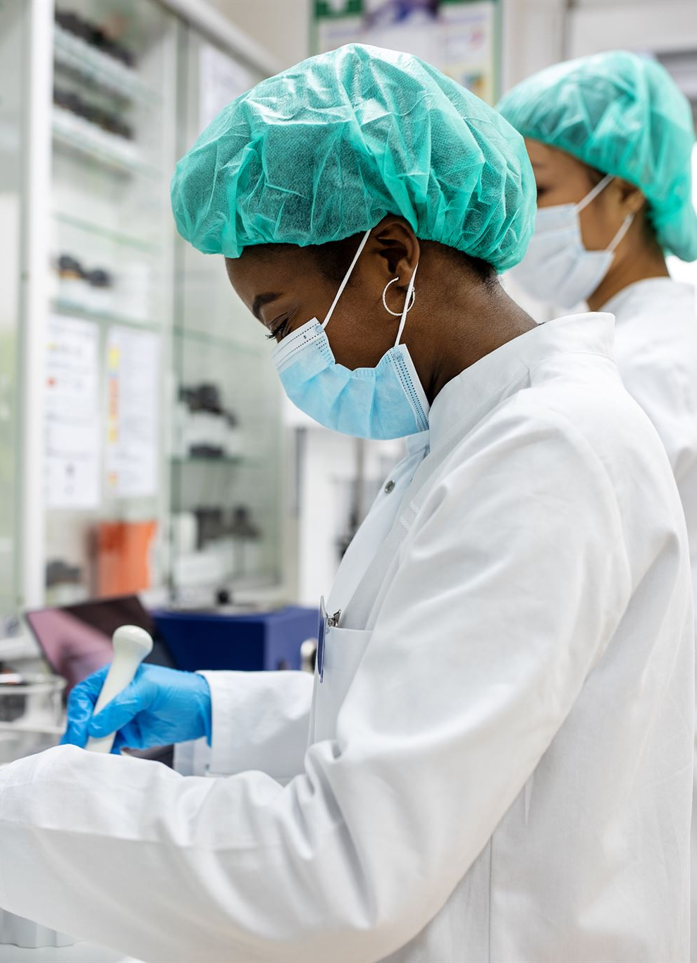
Enzimas em processos patológicos
Papel das Enzimas no Câncer
  As enzimas alteradas estão associadas ao desenvolvimento e progressão do câncer, influenciando processos celulares críticos.
Enzimas e Doenças Cardiovasculares
  Alterações na atividade enzimática desempenham um papel importante nas doenças cardiovasculares, afetando a saúde do coração.
Desenvolvimento de Terapias
  Compreender a função das enzimas em doenças ajuda no desenvolvimento de novas estratégias terapêuticas e medicamentos.
Notes:
As enzimas também desempenham papéis em processos patológicos, como o câncer e doenças cardiovasculares. Compreender como a atividade enzimática é alterada em doenças pode ajudar no desenvolvimento de novas estratégias terapêuticas.

Slide 64

Terapias enzimáticas bem-sucedidas
Tratamento de Diabetes
  Terapias enzimáticas têm demonstrado eficácia no controle da diabetes, melhorando a glicemia e a saúde geral dos pacientes.
Doenças Genéticas
  As terapias enzimáticas também são usadas no tratamento de distúrbios genéticos, demonstrando seu potencial na medicina personalizada.
  Melhoria da Qualidade de Vida
  Essas terapias exemplificam como a ciência das enzimas pode impactar positivamente a qualidade de vida dos pacientes.
Notes:
Diversas terapias enzimáticas têm mostrado sucesso clínico no tratamento de condições como diabetes e doenças genéticas. Essas terapias exemplificam como a ciência das enzimas pode ser aplicada na medicina para melhorar a qualidade de vida dos pacientes.

Slide 65
Conclusão
Importância das Enzimas
As enzimas desempenham papéis essenciais em processos biológicos, sendo fundamentais para a vida e a saúde.
Aplicações Clínicas
A compreensão das enzimas é crucial para o desenvolvimento de novas terapias e diagnósticos na medicina moderna.
Avanços Futuros
A pesquisa contínua em enzimas promete grandes avanços e inovações na biologia e medicina nos próximos anos.
Notes:
Em suma, as enzimas são fundamentais para a biologia e medicina. Compreender seus mecanismos de ação, regulação e aplicações clínicas é vital para o avanço da medicina moderna e para o desenvolvimento de novas terapias e diagnósticos. A pesquisa contínua nessa área promete grandes avanços futuros.

